Slide 1
1 AC
3
Chapitre 2
Digestion et alimentation saine.
Tâche 2
Formuler une hypothèse et élaborer un protocole expérimental de la digestion chimique.

Slide 4



Slide 5

Chapitre 1: Digestion et alimentation saine
Séquence 1: Digestion et absorption
Tâche 1
Identifier les étapes de la digestion et leurs résultats chez l’Homme.
Tâche 2
Formuler une hypothèse et élaborer un protocole expérimental de la digestion chimique.
Tâche 3
Mettre en œuvre un protocole expérimental de la digestion de l’amidon par la salive
et tirer une conclusion.
Tâche 4
Décrire le rôle des villosités dans l’absorption intestinale.
Séquence 2: Alimentation saine

Slide 6
Tâche à réussir
La tâche à réussir pendant la séance :
Formuler une hypothèse et élaborer un protocole expérimental de la digestion chimique.
Digestion chimique – enzyme – démarche investigation – hypothèse- variable – protocole expérimental.
Notions clés
Les stratégies mises en place visent à stabiliser les étapes de la démarche d’investigation expérimentale tout en explicitant le raisonnement qui aide l’élève à opérer le passage d’une étape à une autre de la démarche.
Une phase préparatoire permet de réduire la charge cognitive lors de la tâche principale.
La réalisation de la tâche principale engage les élèves à développer d’avantage la compétence d’investigation en sciences.
la démarche d’investigation à été appliqué sur un contexte concret de la digestion chimique en utilisant des guides déjà utilisés dans d’autres leçons dans une perspective d’ancrage.
Stratégies et outils didactiques
Eléments de feedback
Pendant le feedback, attirer l’attention des élèves sur les erreurs fréquentes :
Il faut différencier la cause de la conséquence.
La variable contrôlée doit être maintenue constante afin de ne pas fausser les résultats.

Slide 7
Le feedback ne doit pas être un jugement sur l’élève ni sur ses capacités
Le feedback est une opportunité d’apprentissage pour les élèves en exploitant des erreurs ou de bonnes réponses
Le feedback permet aux élèves d’être conscients des critères de réussite d’une tâche
Le feedback encourage les élèves à identifier les erreurs à ne pas reproduire, ou alors les bonnes pratiques à renforcer
Demander aux élèves de justifier leurs réponses et de verbaliser leur raisonnement
Donner des feedbacks aux élèves de manière instantanée à chaque fois que l’occasion se présente (ne pas laisser passer des erreurs)
Donner un feedback spécifique, détaillé et objectif aux élèves:
  « Voici pourquoi c’est une bonne réponse »; « Voici ce que tu as bien fait … »
  « Voici pourquoi c’est une réponse incomplète. Voici l’erreur »
Ne pas donner de feedback ou donner du feedback de manière occasionnelle seulement
Donner un feedback générique sans préciser pourquoi: « Bien »; « C’est faux » ; « Excellent »
Porter un jugement de valeur sur l’élève: « Tu es intelligent »; « Tu es paresseux »; …
S’adresser uniquement à l’élève concerné
« Banque des pratiques pédagogiques efficaces »

Slide 8
10 min
10 min
10 min
10 min
10 min
05 min

Slide 9
10 min

Slide 10

Bonjour! Prêts pour démarrer notre séance? Allons-y!

Slide 11
2 min

Slide 12



Qui peut me rappeler la signification de ces icônes?
Demander à 3 élèves au hasard

Slide 13
Je participe activement.
Je lève la main pour participer
Je prête attention quand l’enseignant parle
Je prête attention quand d’autres camarades répondent à l’enseignant

Slide 14

Voici une situation en classe. Que remarquez-vous ? Ce comportement est-il approprié ? Pourquoi ? Que faudrait-il améliorer ou changer ?
Demander à 3 élèves au hasard en justifiant leurs réponses.

Slide 15
C’est un mauvais comportement. L’élève n’est pas attentif.
L'élève est distrait pendant l'explication : il regarde ailleurs et ne prête pas attention à l'enseignant.

Slide 16

Voici le comportement attendu
La concentration passe aussi par le corps.
Changer de posture envoie un signal d'alerte au cerveau pour l'inciter à écouter.

Slide 17
0 min

Slide 18

L’enseignant contrôle les réalisations d’un échantillon d’élèves avant de passer à la correction au tableau.

Slide 19
3 min

Slide 20

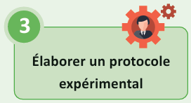
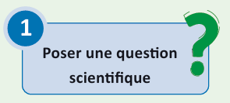
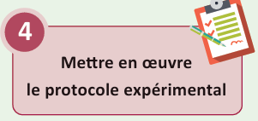
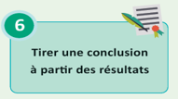
Commençons par nous rappeler des étapes de la démarche d’investigation expérimentale. Voici une question.
Sur leur ardoise, les élèves écrivent chaque numéro avec le nom correspondant ou l’ensignant.e désigne quelques -uns pour répondre oralement.
1- Complétez la légende du schéma ci-dessous:
Les étapes manquantes dans la démarche d’investigation expérimentale sont:
2
…………………..…..
……………………….
5
…………………..…..
……………………….

Slide 21

Parfait ! Vérifiez vos réponses. Je vous rappelle que la démarche d’investigation est un ensemble d’étapes qu’on réalise pour chercher une réponse à une question scientifique.
Inviter les élèves à passer au tableau.
Les étapes manquantes dans la démarche d’investigation expérimentale sont:
2
Formuler une hypothèse
5
Organiser les résultats

Slide 22
Vous avez déjà appris comment élaborer un protocole expérimental à partir d’une hypothèse. Pour vous rappeler en quoi consiste un protocole expérimental, répondez à la question ci-dessous.
Sur leur ardoise, les élèves écrivent la lettre qui correspond à la bonne réponse.
2- Cochez la bonne réponse :
Un protocole expérimental permet de décrire:
a
Les étapes d’une expérience.
b
Les résultats d’une expérience.

Slide 23
Un protocole expérimental est une description de ce qu’on doit faire pour réaliser une expérience.
.
.
Un protocole expérimental permet de décrire:
a
Les étapes d’une expérience.
b
Les résultats d’une expérience.

Slide 24
Il ne suffit pas de connaitre les noms des étapes de la démarche d’investigation, mais il faut aussi connaitre comment passer d’une étape à une autre. Pour vous rappeler comment passer de l’hypothèse au protocole expérimental, complétez le schéma suivant.
3- Complétez le schéma suivant :
Le matériel pour varier la variable indépendante
Par quoi ?
2
Variable indépendante
………………..
…………………. pour varier la variable indépendante
3
5
……………….. ?
Hypothèse
4
……………….. pour varier la variable indépendante
6
………………. ?
1
…………………………
Mesurer / observer
Le protocole pour varier la variable indépendante
Comment ?

Slide 25
Parfait! Voici comment je dois faire pour passer de l’hypothèse au protocole expérimental.
Inviter les élèves à passer au tableau.
Le matériel pour varier la variable indépendante
Par quoi ?
2
Variable indépendante
Varier
3
5
Le protocole pour varier la variable indépendante
Comment ?
Hypothèse
4
6
Le matériel pour varier la variable indépendante
Pourquoi ?
1
Variable dépendante
Mesurer / observer
Le protocole pour varier la variable indépendante
Comment ?

Slide 26
Aujourd'hui, on va appliquer quelques étapes de la démarche d’investigation sur la digestion chimique. Répondez d’abord à la question ci-dessous:
Sur leur ardoise, les élèves écrivent les lettres qui correspondent à la bonne réponse.
4- Cochez les bonnes réponses :
La digestion chimique se fait par :
a
Déglutition
b
Action de la salive
c
Action des enzymes de l’estomac
d
Mastication

Slide 27
La digestion chimique se fait par des enzymes digestives produites dans la bouche, l’estomac et l’intestin.
.
.
La digestion chimique se fait par :
a
Déglutition
b
Action de la salive
c
Action des enzymes de l’estomac
d
Mastication

Slide 28
Activité préparatoire
3 min

Slide 29
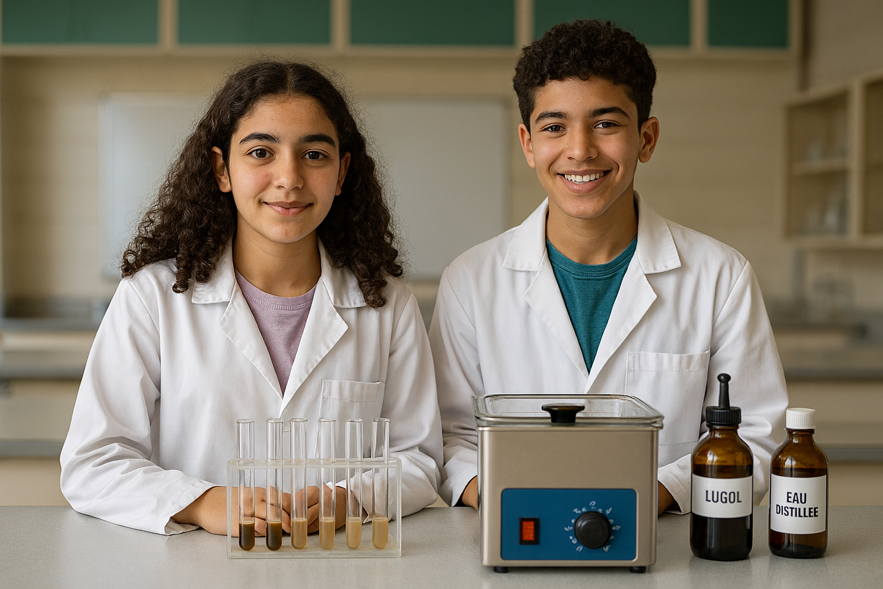
Maintenant, lisez le dialogue et exprimez vous aussi ce que vous devez faire pour répondre à la question de la fille et ce que vous avez besoin d’apprendre.
Lorsqu’on mâche un morceau de pain, un goût sucré apparaît dans la bouche. Peut-on dire que la salive est responsable de l’apparition de cette saveur sucrée ?
Pour répondre à cette question, nous devons suivre les étapes d’une démarche d’investigation

Slide 30
Maintenant, lisez le dialogue et exprimez vous aussi ce que vous devez faire pour répondre à la question de la fille et ce que vous avez besoin d’apprendre.
Oui, mais moi, je ne sais pas encore comment formuler une hypothèse.
Moi aussi, je pense que c’est ce qu’on va apprendre aujourd’hui.

Slide 31
2 min

Slide 32
A la fin de cette séance, vous serez capables de formuler une hypothèse et élaborer un protocole expérimental pour mettre en évidence la digestion chimique.
Formuler une hypothèse et élaborer un protocole expérimental de la digestion chimique.

Slide 33
10 min

Slide 34
5 min

Slide 35
Afin de formuler une hypothèse à partir d’une question, je commence par identifier les variables à étudier.
Une question scientifique
Identifier les variables
1
2
Ce que je dois varier ?
Ce que je dois mesurer ou observer ?

Slide 36
Pour identifier la variable indépendante, je lis bien la question scientifique et je repère la cause du phénomène étudié.
Une question scientifique
Identifier les variables
1
Ce que je dois varier ?
Je cherche dans la question la cause
C’est la variable indépendante.

Slide 37
Et pour identifier la variable dépendante, je lis la question et je repère la conséquence.
Une question scientifique
Identifier les variables
2
Je cherche la conséquence
C’est la variable dépendante.
Ce que je dois mesurer ou observer ?

Slide 38
Enfin, je relie la variable indépendante à la variable dépendante afin de formuler une hypothèse.
Formuler une hypothèse
Relier entre la variable indépendante et la variable dépendante
Si cause alors conséquence.

Slide 39
Récapitulons, pour formuler une hypothèse, je dois d’abord identifier les variables à partir de la question puis, je mets en relation une variable indépendante et une variable dépendante.
Une question scientifique
1
Identifier les variables
Formuler une hypothèse
2
Relier entre la variable indépendante et la variable dépendante par la structure :
Si cause alors conséquence.

Slide 40
5 min

Slide 41
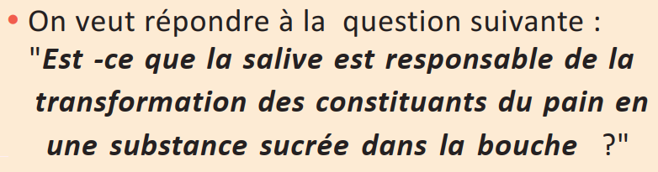
Maintenant que je me suis rappelé comment élaborer un protocole expérimental et que j’ai appris comment formuler une hypothèse, je vais appliquer les deux étapes de la démarche d’investigation sur un exemple de la digestion chimique.
.
Tâche à réussir
Support : Question scientifique
Je réalise ma tâche en deux étapes de la démarche d’investigation:
1ère étape : Proposer une hypothèse.
2ème étape: Elaborer un protocole expérimental pour vérifier l'hypothèse.

Slide 42
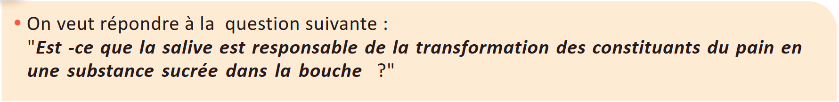
Je commence par identifier la variable indépendante, pour cela je repère dans la question la cause du phénomène observé.
A. Proposez une hypothèse en suivant les étapes ci-dessous :
Identifiez les variables à étudier, sachant que l'amidon est le constituant principal du pain.
1
a- Identifiez la variable indépendante.
Je lis la question. Je cherche la cause
Ici, la présence de la salive est la cause.
➜ Ce que je varie : présence de salive (= variable indépendante)

Slide 43
Ensuite je dois relire la question et repérer la conséquence pour identifier la variable dépendante.
A. Proposez une hypothèse en suivant les étapes ci-dessous :
Identifiez les variables à étudier, sachant que l'amidon est le constituant principal du pain.
1
b- Identifiez la variable indépendante.
Je lis la question. Je cherche la conséquence
Ici, l’apparition d’une substance sucrée dans la bouche est la conséquence.
➜ Ce que je dois observer : apparition d’une substance sucrée ( = variable dépendante)

Slide 44
En plus des variables indépendante et dépendante, je dois identifier quelles sont les variables qu’on doit garder constantes pour simuler ce qui se passe dans la bouche. Dans ce cas la variable principale est la température. Maintenant je suis prés pour répondre à la première consigne de la tâche principale.
A. Proposez une hypothèse en suivant les étapes ci-dessous :
Identifiez les variables à étudier, sachant que l'amidon est le constituant principal du pain.
1
Variable indépendante | Variable dépendante | Variable à contrôler
Apparition ou non d’une substance sucrée
La salive avec l’amidon
La température ( 37°c)
(température du corps)

Slide 45
Pour répondre à la deuxième consigne, je dois simplement relier la variable indépendante et la variable dépendante par une relation : cause et conséquence.
A. Proposez une hypothèse en suivant les étapes ci-dessous :
Formulez une hypothèse en reliant une variable indépendante et une variable dépendante.
2
on ajoute de la salive à l’amidon à 37 °c
Si …………………………..……………………………………………………… (cause),
une substance sucrée.
Alors celui-ci se transforme en …..…………………………….(conséquence)

Slide 46
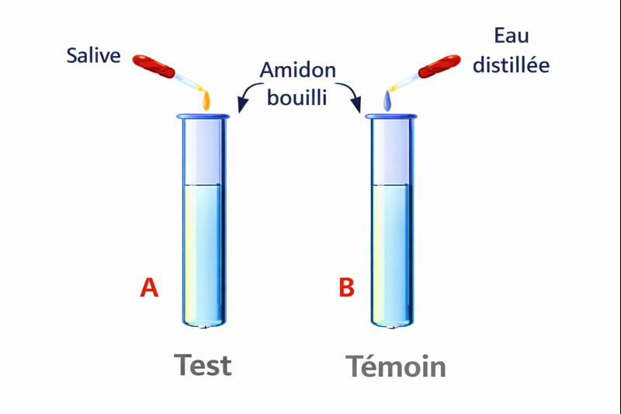
J’ai formulé mon hypothèse , je passe maintenant à l’élaboration de mon protocole expérimental. Je réalise les mêmes étapes que j’ai appris auparavant. Je commence par déterminer par quoi et comment varier la variable indépendante.
B. Elaborez un protocole expérimental pour vérifier l'hypothèse en suivant les étapes ci-dessous :
Déterminez par quoi et comment varier la variable indépendante.
1
Par quoi ?
Comment ?
On ajoute de l’amidon bouilli dans chacun des deux tubes à essai (A et B).
On ajoute de la salive au tube A.
On ajoute de l'eau distillée au tube B( tube témoin).
Deux tubes à essai
2 pipettes
L’amidon bouilli
La salive
L’eau distillée

Slide 47
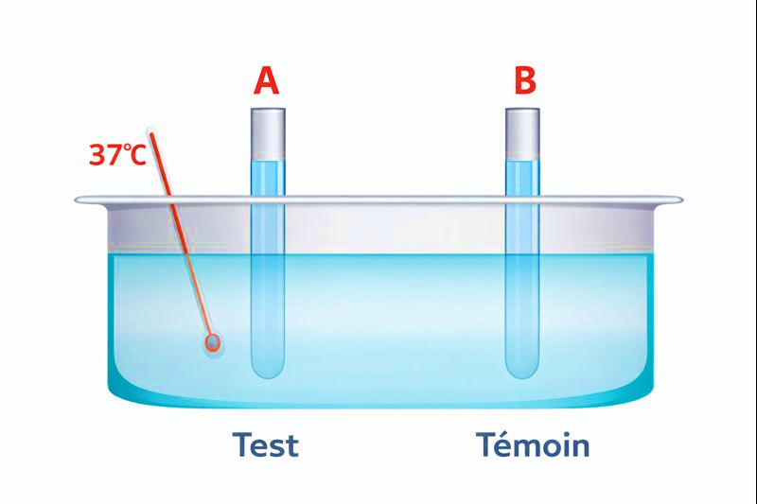
Ensuite, je détermine par quoi et comment garder la variable contrôlée constante.
B. Elaborez un protocole expérimental pour vérifier l'hypothèse en suivant les étapes ci-dessous :
Déterminez par quoi et comment garder la température constante.
2
Par quoi ?
Comment ?
On place les deux tubes A et B dans un bain marie.
On contrôle la température par un thermomètre.
Bain marie
Thermomètre

Slide 48
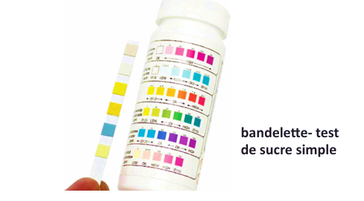
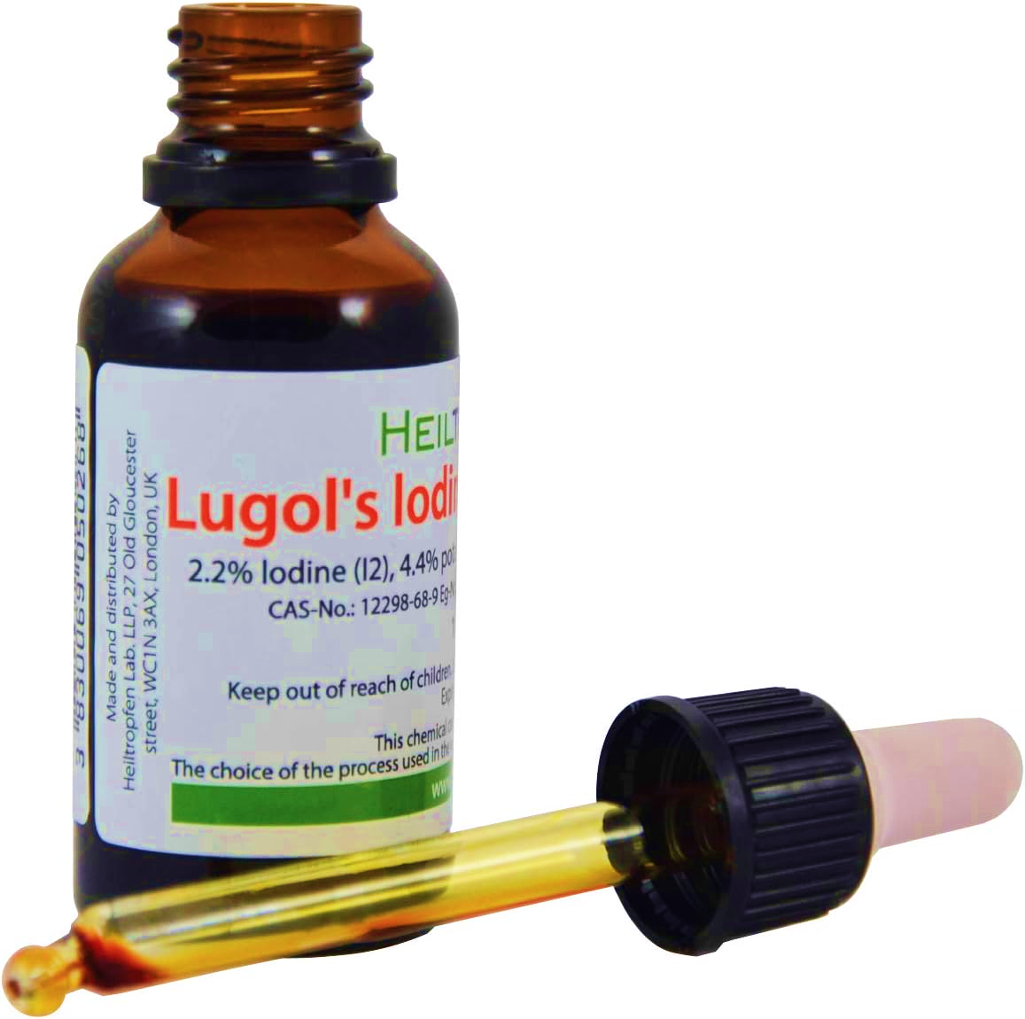
Enfin, je détermine par quoi et comment observer la variable dépendante.
B. Elaborez un protocole expérimental pour vérifier l'hypothèse en suivant les étapes ci-dessous :
Déterminez par quoi et comment observer la transformation de l’amidon bouilli en sucre simple.
3
Par quoi ?
Comment ?
Test de sucre simple :
Test d’amidon :
On vérifie la présence de substance sucrée dans les deux tubes A et B par les bandelettes- test.
Bandelette-test de glucose
Eau iodée (devient bleue en présence de l’amidon)
Des Tubes à essais
On vérifie la présence de l’amidon dans les deux tubes A et B par l’eau iodée. En présence de l’amidon l’eau iodée devient bleue).

Slide 49
10 min

Slide 50
Pour vérifier votre compréhension concernant la formulation d’une hypothèse et l’élaboration d’un protocole expérimental, répondez à la première question :
L’enseignant·e clarifie la question et peut utiliser l’alternance linguistique si besoin.
1- Complétez par ce qui convient :
Pour formuler une hypothèse:
Une question scientifique
Identifier ……………….…….…. à partir de la question
Formuler une hypothèse
Relier entre la variable indépendante et la variable …………………………………

Slide 51
Parfait ! De manière globale, je dois lire la question et repérer les variables indépendante et dépendante, ensuite je les relie avec une structure si ………………… alors ……………….
Pour formuler une hypothèse:
Une question scientifique
Les variables
Identifier …………………….….. à partir de la question
Formuler une hypothèse
Relier entre la variable indépendante et la variable …………………………………
dépendante

Slide 52
Répondez à la deuxième question ci-dessous.
L’enseignant·e clarifie la question et peut utiliser l’alternance linguistique si besoin.
2- Cochez la bonne réponse:
Afin d’identifier la variable dépendante, je lis la question et je repère:
a
La cause
b
La conséquence

Slide 53
Parfait ! La conséquence est la variable dépendante. Tandis que la cause c’est ce que je dois varier, c-à-d la variable indépendante.
Préciser modalités d’interaction élève + pratiques attendues de la part de l’enseignant.
Afin d’identifier la variable dépendante, je lis la question et je repère:
a
La cause
b
La conséquence

Slide 54
Répondez à la question suivante:
L’enseignant·e clarifie la question et peut utiliser l’alternance linguistique si besoin.
3- Identifiez à partir de la question ci-dessous:
« Est-ce que la levure est responsable du gonflement de la pâte ? »
Les variables indépendante et dépendante :
a- Variable indépendante : ………………………………………………….
b- Variable dépendante : ………………………………………………….

Slide 55
Pour identifier les variables indépendante et dépendante. Je dois lire la question et repérer la cause et la conséquence.
« Est-ce que la levure est responsable du gonflement de la pâte ? »
Les variables indépendante et dépendante :
Présence de la levure
a- Variable indépendante : ………………………………………………….
La pâte gonfle
b- Variable dépendante : ………………………………………………….

Slide 56
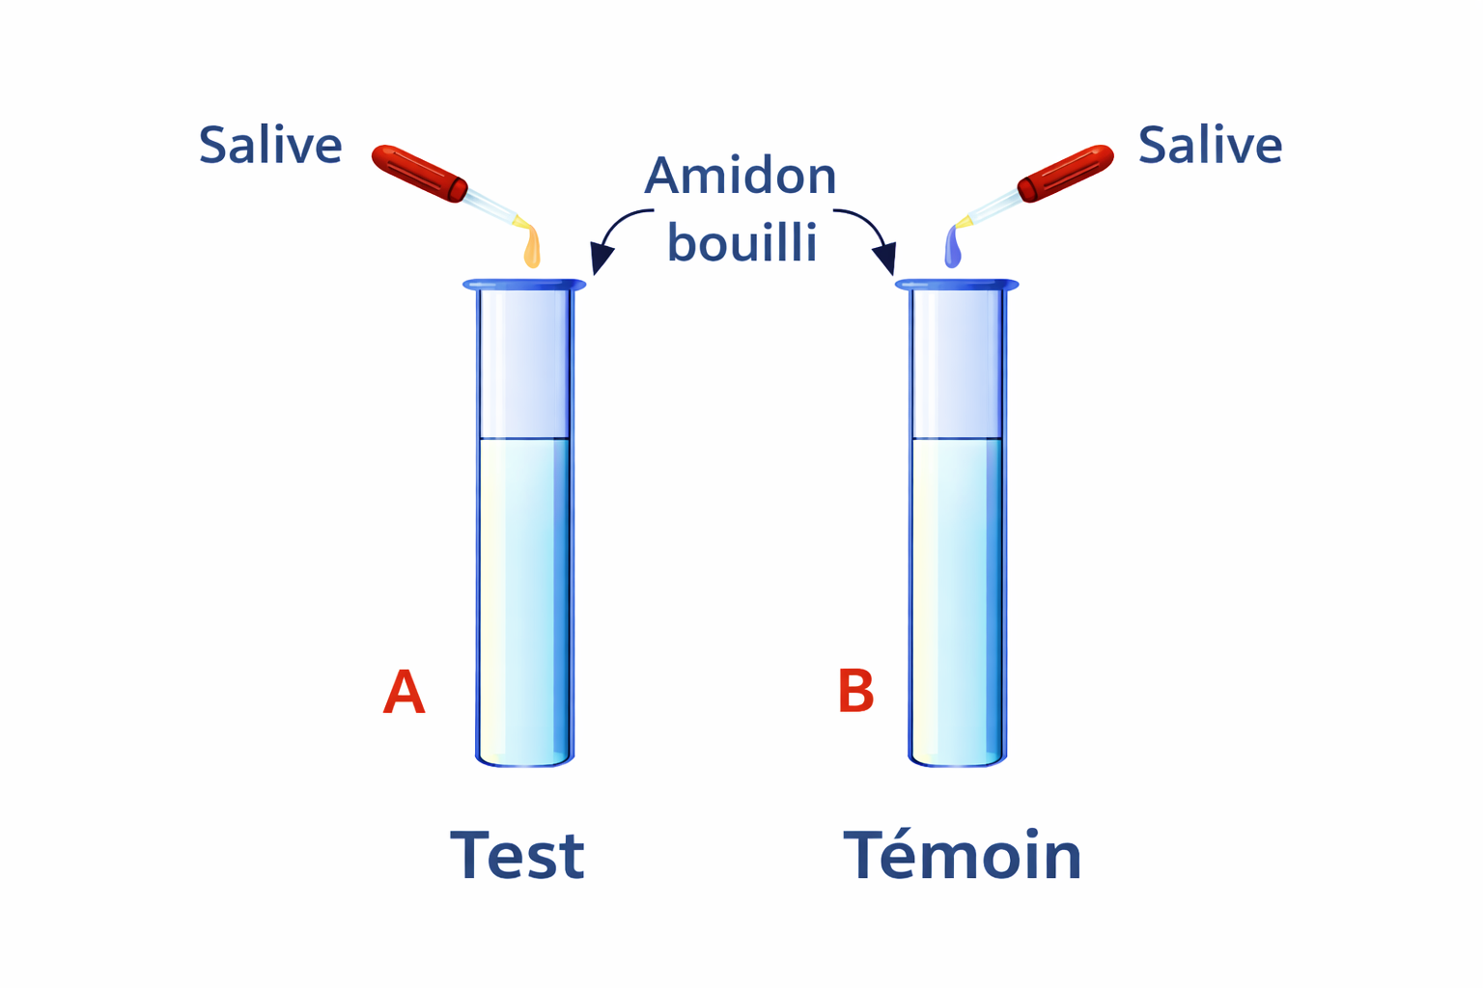
Ci-dessous deux dispositifs expérimentaux réalisés par deux élèves Yassir et Amal pour varier la variable indépendante dans une experience de la digestion chimique buccale.
4- Cochez la bonne réponse :
Le bon dispositif est :
a
Dispositif de Yassir
b
Dispositif de Amal

Slide 57
Voici la réponse.
Demander aux élèves de justifier .
Le bon dispositif est :
a
Dispositif de Yassir
b
Dispositif de Amal

Slide 58
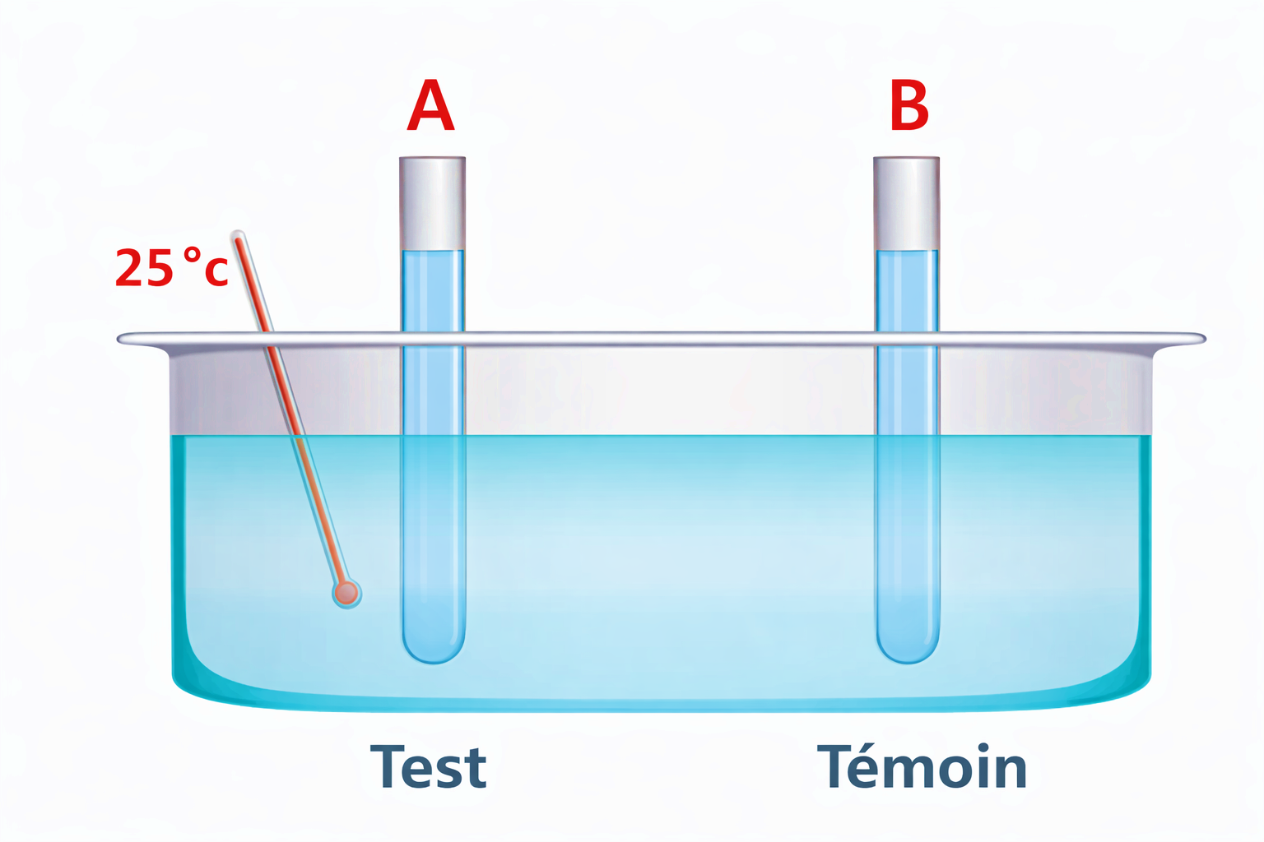
Ci-dessous, deux dispositifs qui ont été réalisés pour garder constante la variable contrôlée.
5- Cochez la bonne réponse :
Le bon dispositif est :
a
Dispositif A
b
Dispositif B

Slide 59
Voici la réponse.
Demander aux élèves de justifier.
Le bon dispositif est :
a
Dispositif A
b
Dispositif B

Slide 60
Répondez à cette dernière question :
6- Cochez la bonne réponse :
A la fin d’une expérience de la digestion chimique buccale, Yassir a voulu vérifier la présence de substance sucrée dans les deux tubes A et B, il :
a
Ajoute des gouttes de l’eau iodée dans les deux tubes A et B.
b
Utilise des bandelettes-test de glucose

Slide 61
Parfait ! Les bandelettes-test permettent de vérifier la présence de substance sucrée. Tandis que l’eau iodée permet de vérifier la présence de l’amidon.
A la fin d’une expérience de la digestion chimique buccale, Yassir a voulu vérifier la présence de substance sucrée dans les deux tubes A et B, il :
a
Ajoute des gouttes de l’eau iodée dans les deux tubes A et B.
b
Utilise des bandelettes-test de glucose

Slide 62
10 min

Slide 63
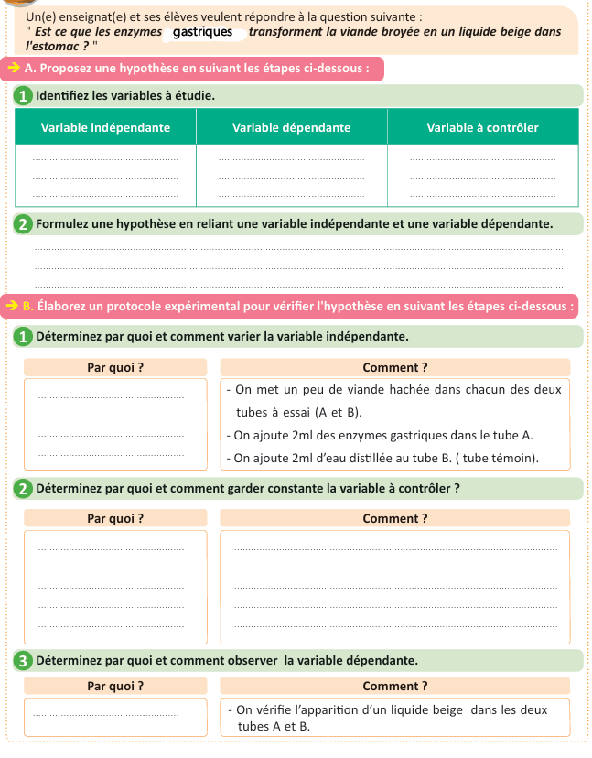
Avant de commencer le travail en binôme, vous allez d’abord apporter les rectifications nécessaires sur le document de la page 11 du livret. ( Le mot « gastrique » est relatif à l’estomac)
Rappeler aux élèves qu’ils doivent d’abord observer et de repérer les éléments du document avant de réaliser la tâche. Expliquer les mots difficiles.
gastriques
Page 11

Slide 64
Maintenant, vous allez travailler en binôme. Chacun prend 3 minutes pour réaliser l’activité de la page 11 sur le livret. Ensuite, vous comparez vos réponses en justifiant.
Rappeler aux élèves qu’ils doivent d’abord observer et de repérer les éléments du document avant de réaliser la tâche. Expliquer les mots difficiles.
Page 11

Slide 65

Le temps est terminé.
Temps Écoulé

Slide 66
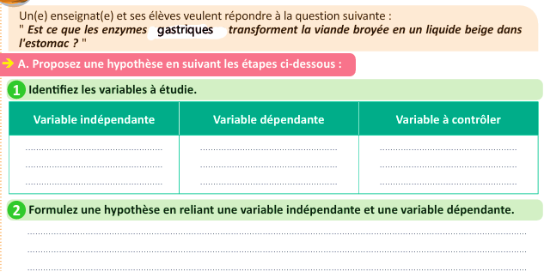
Correction.
Invitez les élèves à passer au tableau pour rédiger leurs réponses.
Présence ou absence des enzymes pancréatiques
Apparition d’un liquide beige ou non
La température
Si on ajoute des enzymes pancréatiques la viande hachée à 37°C alors la viande se transforme en un liquide beige.

Slide 67
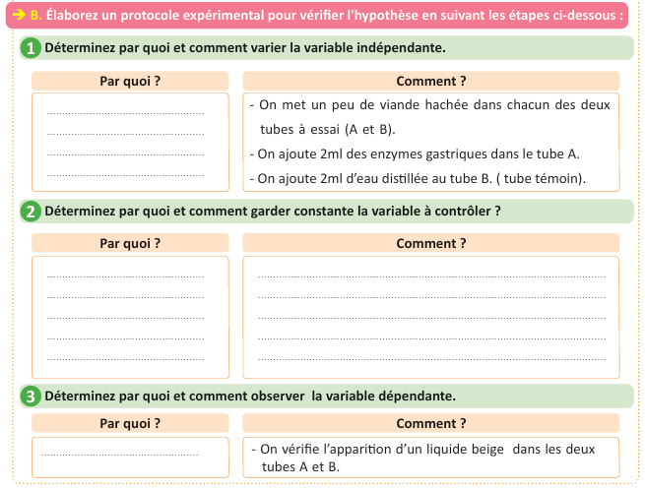
2 Tubes à essai
Enzymes pancréatiques
Eau distillée
Deux pipettes
Un bain marie
On met les deux tubes A et B dans le bain marie
L’œil nu

Slide 68
7 min

Slide 69


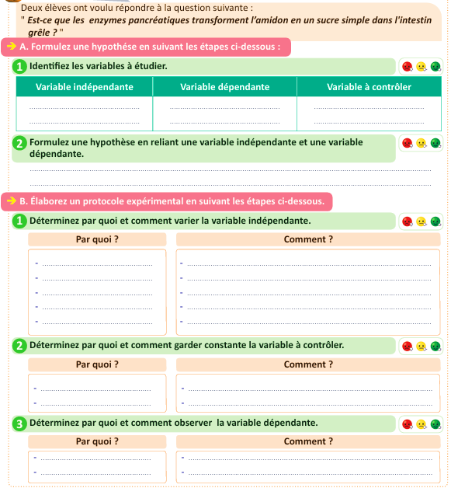
Maintenant, vous allez travailler chacun pour soi; prenez l’activité de la page 12 sur le livret.
Circuler entre les rangs, cibler les élèves en difficultés, Insister sur le travail individuel. Inciter les élèves à demander de l'aide en cas de besoin.
Page 12

Slide 70
Le temps est terminé.
Temps Écoulé

Slide 71
Correction.
Invitez les élèves à passer au tableau pour rédiger leurs réponses.
Présence ou absence des enzymes pancréatiques
Transformation de l’amidon en un sucre simple
La température ( 37 °c)
Si on ajoute des enzymes pancréatiques à l’amidon à 37°C alors celui-ci se transforme en un sucre simple.

Slide 72
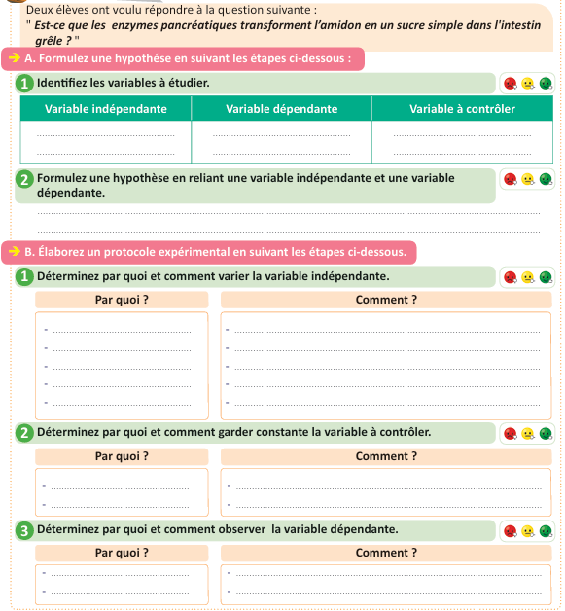
Prenez la correction sur vos livrets.
Donner quelques minutes aux élèves pour recopier la correction sur les livrets.
2 tubes à essai
Enzymes pancréatiques
On met un peu d’amidon bouilli dans deux tubes A et B.
Amidon bouilli
On ajoute 2ml des enzymes pancréatiques dans le tube A
Eau distillée
On ajoute 2ml de l’eau distillée dans le tube B
2 pipettes
Bain marie
On met les deux tubes au bain marie
Eau iodée
on vérifie la présence de sucre simple dans les deux tubes A et B par les bandelette- test.
Bandelette- test
on vérifie la présence de l’amidon dans les deux tubes A et B par l’eau iodée. ( en présence de l’amidon l’eau iodée deviens bleu)

Slide 73
05 min

Slide 74

Qui peut me dire ce que nous avons appris aujourd’hui?

Slide 75

L’enseignant donne un rappel de la séance.
Formuler une hypothèse et élaborer un protocole expérimental de la digestion chimique.

Slide 76
Pour formuler une hypothèse et élaborer un protocole expérimental de la digestion chimique, je dois:
Une question scientifique
1
Identifier les variables
Formuler une hypothèse
2
Relier entre la variable indépendante et la variable dépendante par la structure :
Si cause alors conséquence.

Slide 77
Et on termine par cette carte lexicale.
Faire participer les élèves à la lecture de la carte
MA CARTE LEXICALE
Verbes de consigne
Formuler
Elaborer
Termes thématiques :
Ma tâche :
Démarche d’investigation
Digestion chimique
Formuler une hypothèse et élaborer un protocole expérimental de la digestion chimique.
Vocabulaire scientifique
hypothèse
Protocole expérimental
Salive;
Enzyme ,
Variable indépendante
Variable dépendante
Variable contrôlée
Structures pour répondre
Hypothèse : Si ……………………………….………… (la cause)
Alors ………………………………(la conséquence)

Slide 78

C’est la fin de notre séance. N’oubliez pas de réviser votre leçon.
L’enseignant incite les élèves à faire l’exercice à la maison, puis clôt la séance.

